Slide 1
初赛题解

Slide 2
A 电玩游戏：
对于n枚硬币凑面值为m的情况，分成两种问题：
第一个问题：是否能够达成，本质就是一般的01背包，dp[i][j]表示前i个硬币是否能凑成面值为m的硬币。
第二个问题：在原来的基础上用一个pre[i][j]数组来记录凑成面值为j的硬币可以使用第i枚硬币：
1.然后找到面值最小的最后被使用能够凑成m的硬币，记录面值（假设为x)
2.m-=x
3.执行1直到m为0
。

Slide 3
B 人口普查：
并查集的模板题，将同一张图的人归在一个集合里（在并查集中就是将他们的祖先都固定为其中一人，假设1 2 3为同一集合，pre[i]记录第i个人的祖先，那么pre[1]=pre[2]=pre[3]=1,具体实现请自行百度并查集），找到1-n中有多少i==pre[i]即为集合数，两人的祖先不同就不再同一集合。

Slide 4
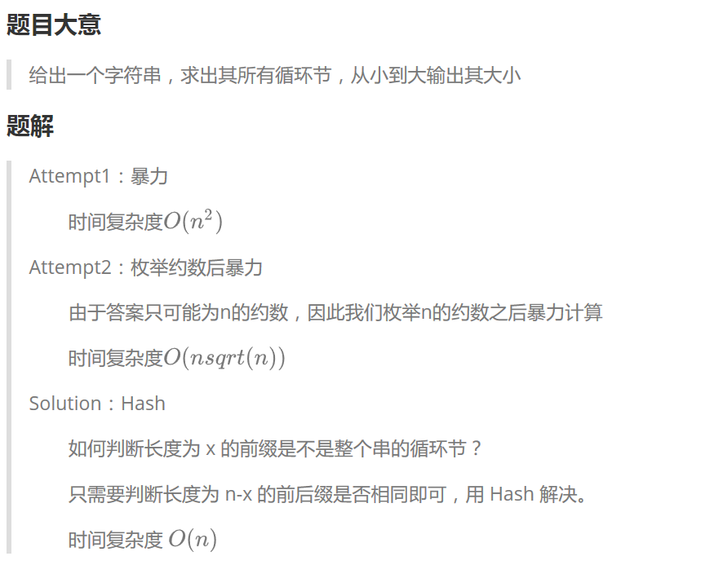
C欣君体Ⅰ：

Slide 5
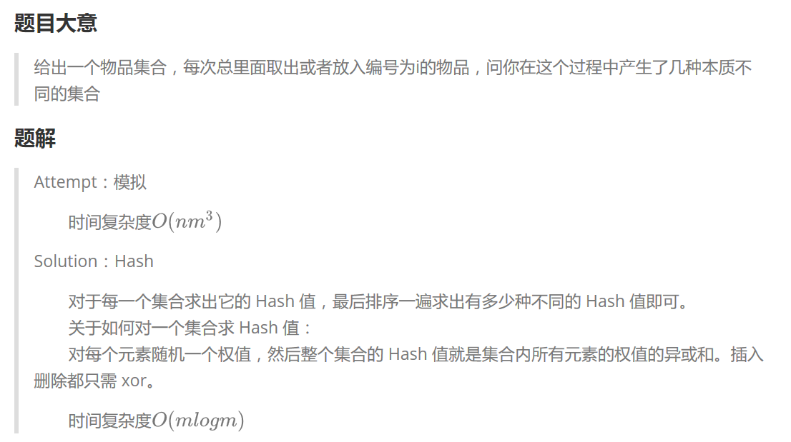
D 欣君体Ⅱ：

Slide 6
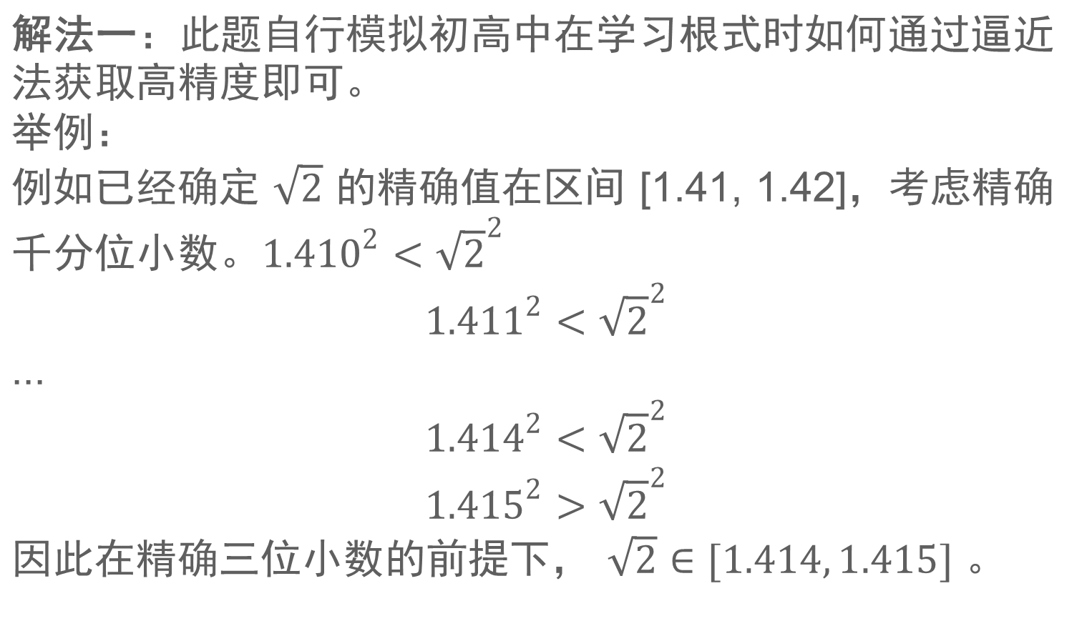
E Utopian with BigDecimal：

Slide 7
E Utopian with BigDecimal：
解法二：本题只要求考虑求 1~8 开根号的结果。在答案绝对固定且足够少的情况下，通过其它更方便处理 BigDecimal 的语言预处理出前 8 个或者网上自己找精确答案，贴在 C/C++ 或 Java 的源代码上提交也可过。

Slide 8
F 考试排名：
将成绩从大到小排序，然后记录一下每个分数所对应的的名次，最后输出出来即可。

Slide 9
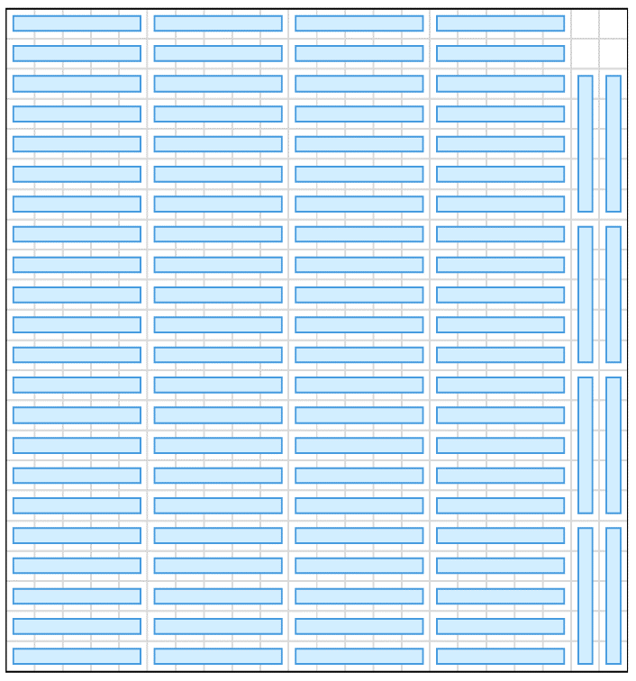
G 贴海报：
当k>n时显然答案是n*n
当k<=n时,令r=n%k，不妨先假设双面胶的长度无限长
当r<=k/2时, 可以按如下方式粘贴(角落留空), 答案为r*r

Slide 10
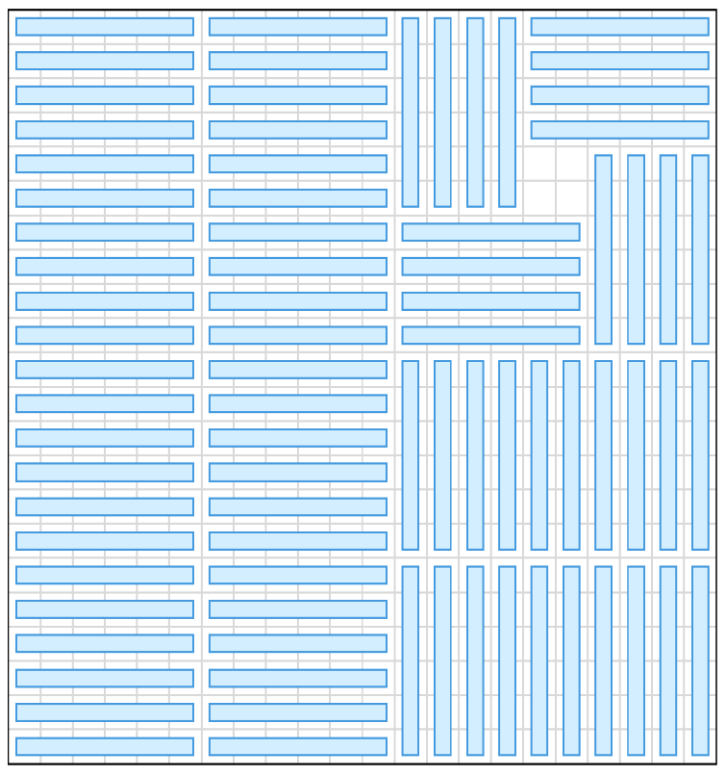
G 贴海报：
当r>k/2时, 可以按如下方式粘贴(角落留个大正方形,然后按风车造型粘贴), 答案为(k-r)*(k-r)
计算出答案后, 再根据双面胶最大长度的限制计算最多可用的双面胶数量, 即可计算答案.

Slide 11
H forever97进化：
输出n^4即可。注意要使用unsigned long long，使用long long会越界。

Slide 12
I 小马哥与数学：
对公式向上取整后，为斐波那契通项公式，用矩阵快速幂求解第n项即可

Slide 13
J 小敏数汽车：
30min钟内有汽车通过的概率为0.935，则没有汽车通过的概率为0.065，则10min内没有汽车通过的概率为（0.065）^（10/30）=0.40207，有车通过的概率为0.59793，保留两位小数后为0.60.（printf中用lf输出会自动四舍五入）

Slide 14
K 迷宫问题：
bfs遍历（此题为网上原题，但其解题代码均有误，同时数据较大，dfs会超时）

Slide 15
L 小M和算数：
简单找规律，发现最后一位是以8，4，2，6的顺序循环。注意当输入为0的时候输出1即可。

Slide 16
决赛题解

Slide 17
A 画图游戏：
一道博弈论题，若先手可以画出第一个圆，则先手必胜，否则后手必胜。先手必胜策略为在矩形中心画一个圆，之后所画的每一个圆均与对手上一步所画的圆对矩形中心对称。

Slide 18
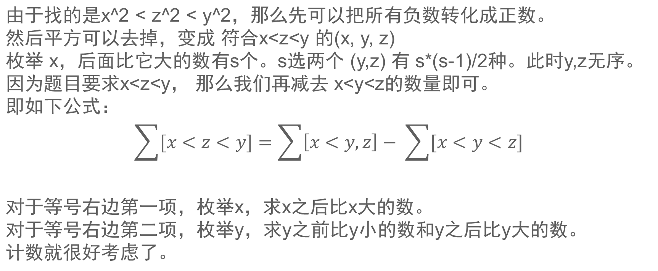
B 平方2：

Slide 19
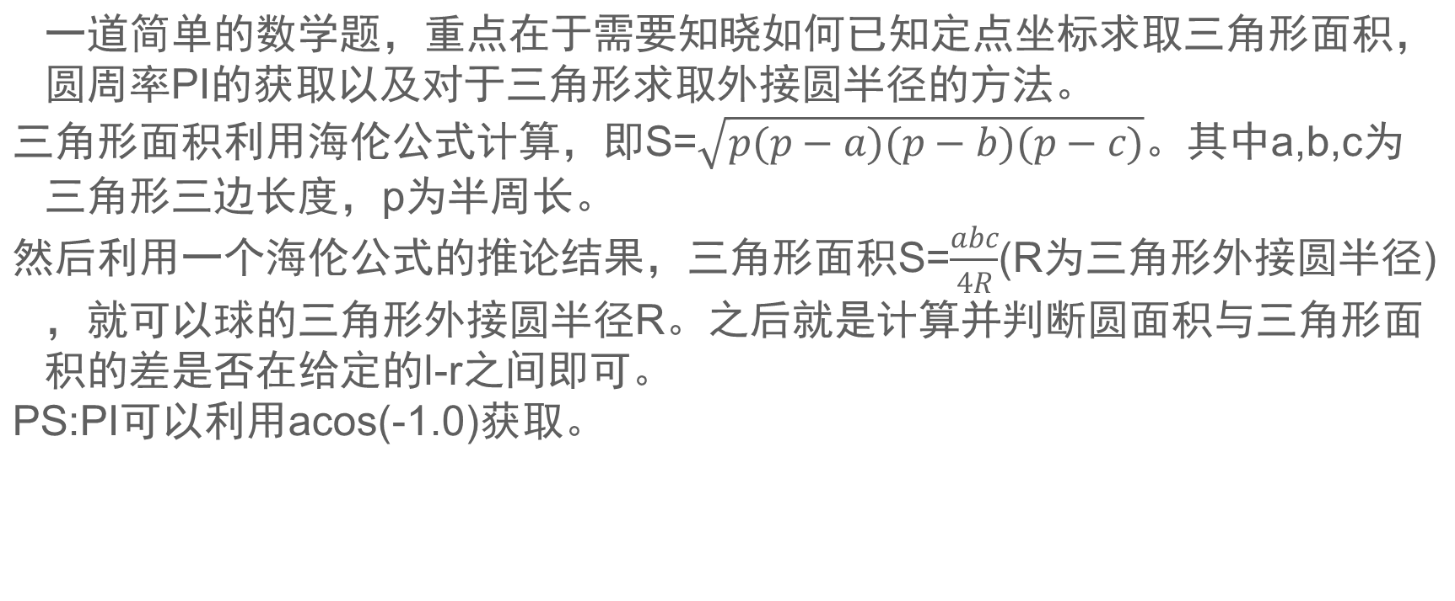
C BugZhu抽抽抽！！：

Slide 20
D BugZhu走迷宫：
一道很显然的bfs搜索题，虽然被吐槽很烦。
基本思路还是每次放入队列的时候，遍历一下当前点的四个方向，首先排除不能走的格子。当对应方向可以移动的时候，只有两种情况，一种是经过的门是一直开着的，一种是有变化的。不变换的话直接过去并对时间+1即可，变换的则判断一下需要等待的时间，加上对应时间即可。
有一个需要注意一点，就是必须再弹出队列后再对相应格子进行访问标记，不然可能不是最优解。

Slide 21
E 竹之书：
先把所有元素的和记为A，所有元素采用快速乘法两两求积顺带取模。
快速乘法原理就是把其中一个乘数转化为二进制然后每位相加，顺带取模。

Slide 22
F 最小生成树：
n=2时已经是最小生成树了,直接输出唯一的边即可
n>=3时, 以Kruskal算法为例, 将所有边排序, 依次取边, 假设某次取出的边Ei的两个端点为ui, vi, 那么就存在以下几种情况:
ui和vi的度数限制均为1
ui或vi的度数限制为1且之前已经与别的点相连
ui或vi的度数限制为1但未与其他点连过
ui和vi无度数限制
那么对于前两种情况, Ei不能加入最小生成树中, 而后两种情况可以.
对于最小生成树不存在的情况, 只需要在跑完最小生成树算法之后判断一下所有点是否在同一联通块中即可.

Slide 23
G 猜猜谁是我：
简单模拟题。
求出五个部位的坐标欧式距离相加再排序即可。

Slide 24
H XiaoWei的战斗力：
平均每个福袋，会使得战斗力*(2*p1+1.5*p2+(1-p1-p2))，n个福袋，就是其n次幂。
注意初始战斗力为5。
本题也能用二项式分布理解，但会比较麻烦。考虑单个福袋的增幅期望比较容易。

Slide 25
I 小马哥和数列：
升序排序后，二分搜索第一个大于当前值的下标，取最大差值。

Slide 26
J 小M和天平：
这道题石子可以放左边，可以放右边，显然每种状态都枚举是不太现实的，因为每组砝码都可以变成很多种重量，这道题可用贪心，我们看到w不大，所以可以用01背包扫一次，当然这还是不够的，这只能放一边，考虑到可以放另一边，就是可以有减的关系，所以反着再背包一遍，注意要判断边界。
也可以用dp，设dp[i][j]表示前i个石子能不能秤出重量为j的物体，暴力模拟一遍即可。

Slide 27
K 小M和论坛：
大体上的思路是dfs，采用dfs接受保存字符串就可以了。预处理先把所有的字符串和数字放到相应的两个数组里。然后就从头开始dfs就可以了。注意输入有逗号。

